Slide 1
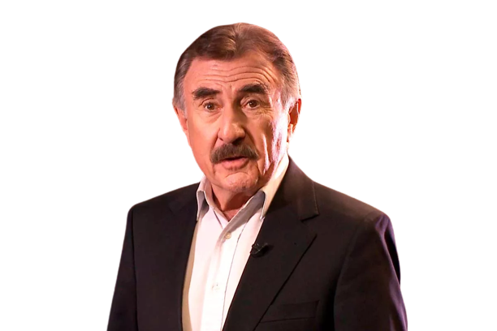
Презентация-игра по телепередаче «СЛЕДСТВИЕ ВЕЛИ»
Выполнила обучающаяся очной формы обучения
Группы 116-Б Лавренова Валерия

Slide 2
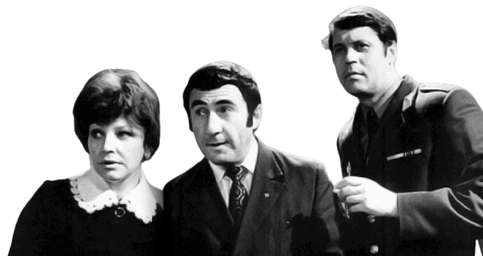
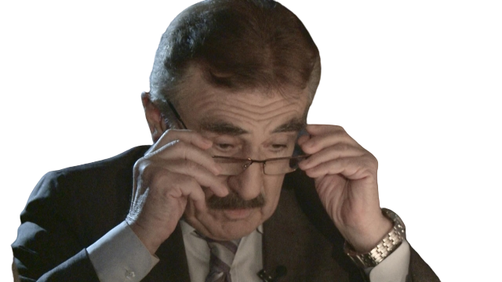
Ознакомьтесь с сюжетом телепередачи
«Следствие вели знатоки» - цикл советских детективных телефильмов по сценариям Ольги и Александра Лавровых, один из самых популярных советских телесериалов. Главные герои сериала - три работника московской милиции: следователь Павел Знаменский, инспектор уголовного розыска Александр Томин и эксперт-криминалист Зинаида Кибрит.
«Следствие вели…» — авторский цикл документальных передач телеканала НТВ о самых громких преступлениях, совершённых в СССР. Впервые телезрители увидели телепередачу в 2006 году. Повествование сопровождается рассказами о повседневной жизни жителей СССР. Ведущий — Леонид Каневский, который сыграл в сериале «Следствие вели знатоки» одну из главных ролей – майора Томина. Документальные телефильмы посвящены уголовным делам с 1917 по 1991 год. Некоторые из них стали сюжетами фильмов и книг, другие же долго оставались под запретом упоминания из цензурных соображений.

Slide 3
Правила игры:
Раунд №1: опрос на знание телепередачи
Раунд №2:найдите преступника среди обычных граждан.
Раунд №3:найдите улики, оставленные преступником.
Раунд №4:соберите портрет преступника.

Slide 4
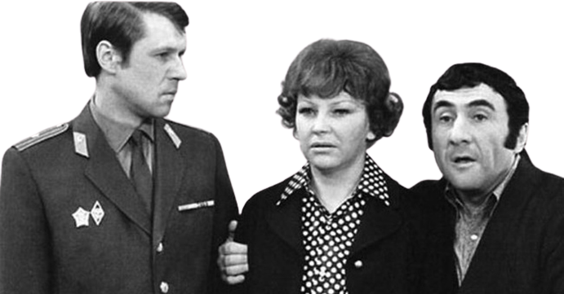
Раунд №1
В какой детективной передаче играл Леонид Каневский до съёмок в «Следствие вели»?
1. «Следствие вели офицеры»
2. «Следствие вели детективы»
3. «Следствие вели знатоки»

Slide 5
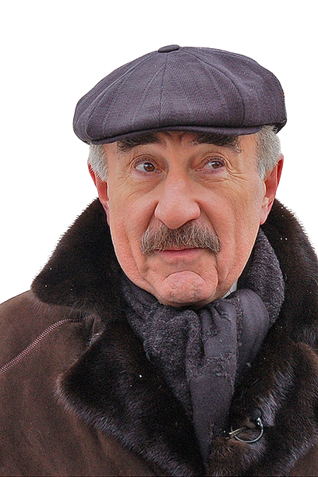
Уголовным делам каких лет посвящены документальные фильмы?
1. С 1905 по 1991 год
2. С 1917 по 1991 год
3. С 1922 по 1991 год

Slide 6
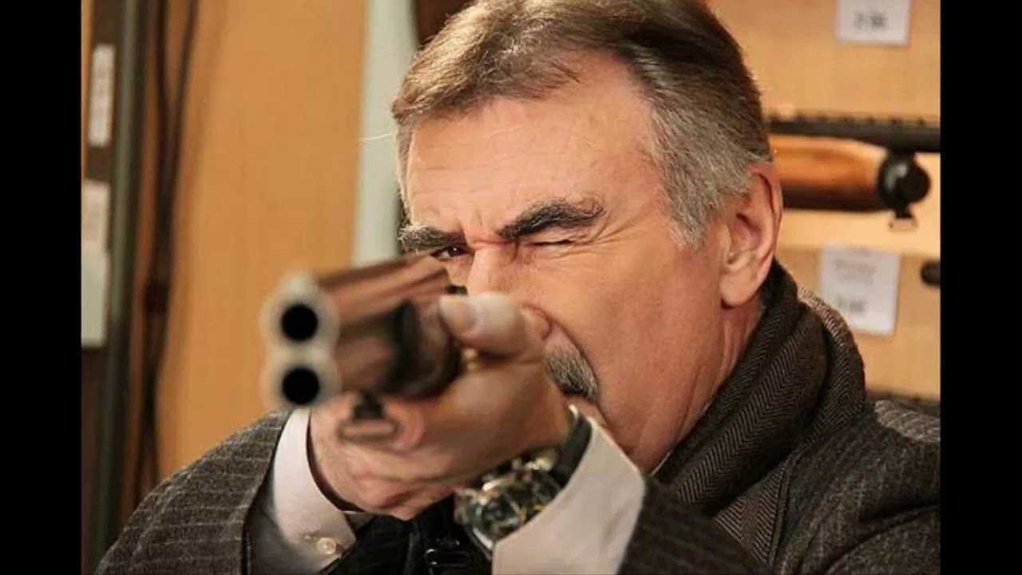
Когда вышел первый выпуск «Следствие вели»?
1. 2004 год
2. 2005 год
3. 2006 год

Slide 7
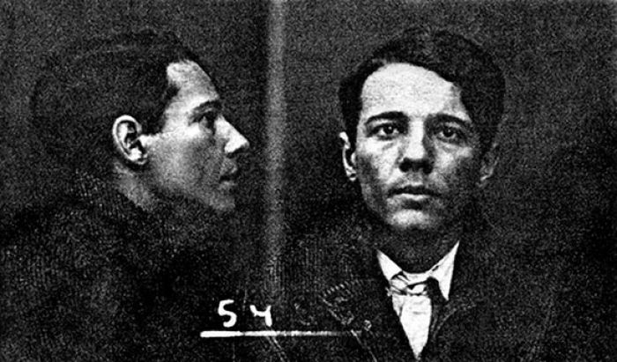
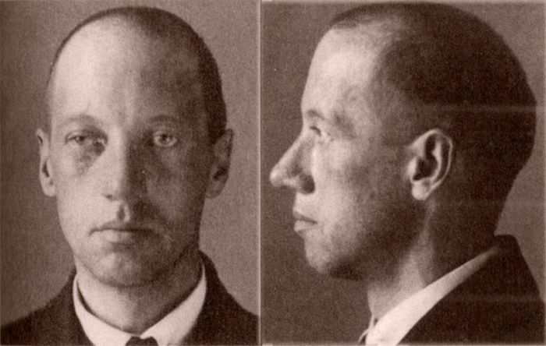
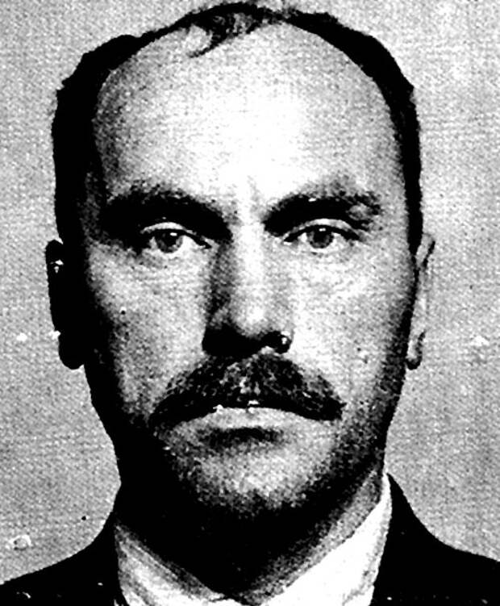
Раунд №2
Александр Иванович Введенский - русский поэт, драматург, детский писатель, член Объединения реального искусства (ОБЭРИУ).
Гумилев Николай Степанович - Русский поэт Серебряного века, создатель школы акмеизма, прозаик, переводчик и литературный критик. Первый муж Анны Ахматовой, отец Льва Гумилёва.
Американский серийный убийца, насильник, грабитель и поджигатель.

Slide 8
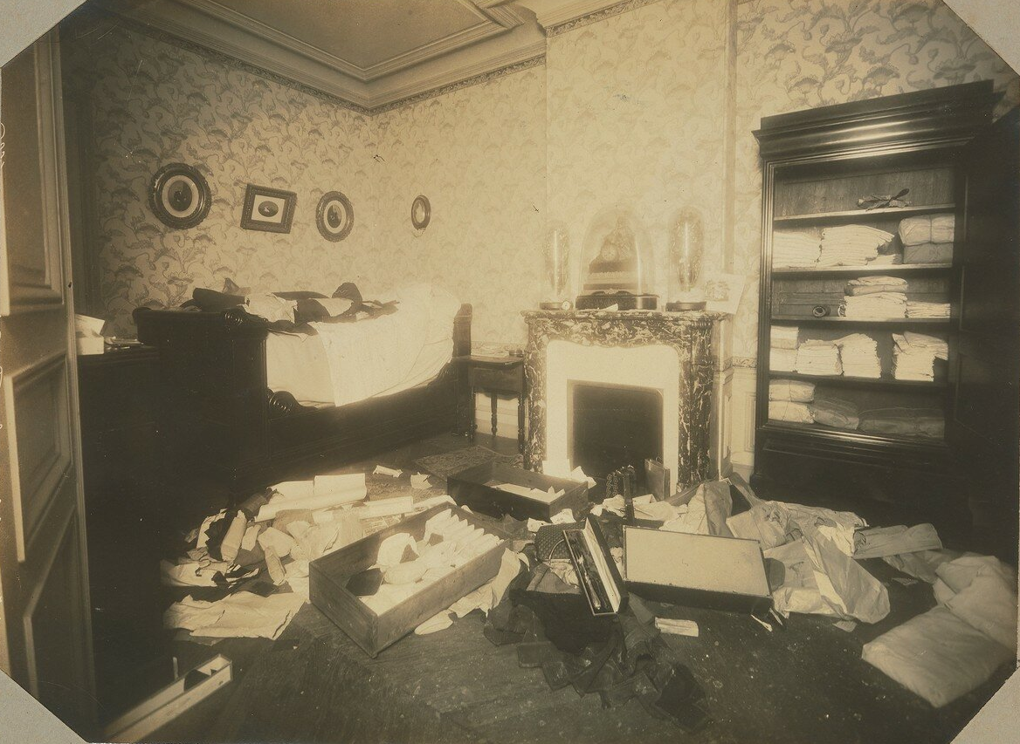






Раунд №3
Всего было шесть улик: нож, отпечатки пальцев, следы ботинок, пуговица, след от руки, записка.
Готово

Slide 9
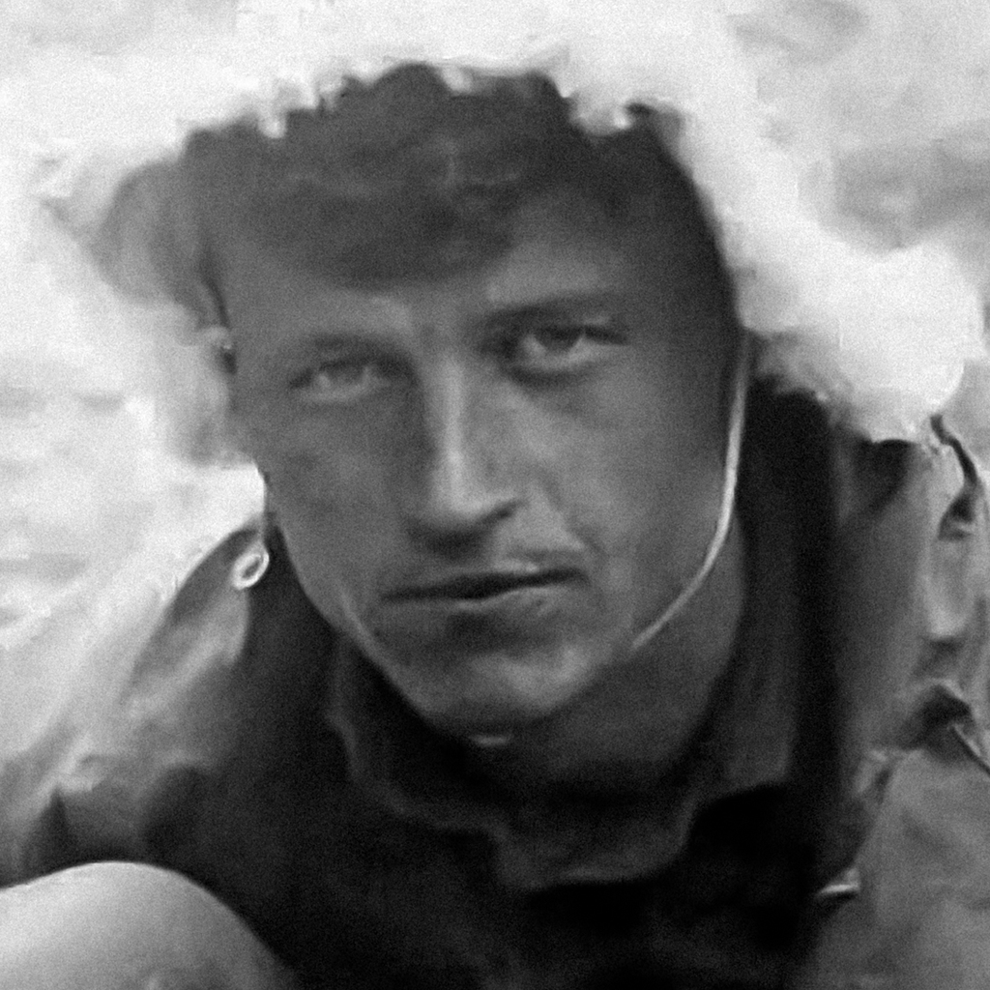
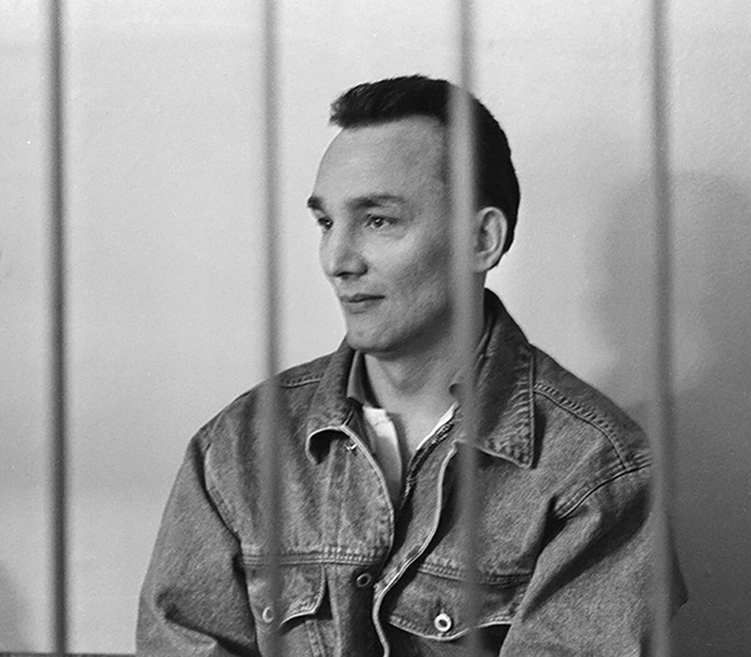
Раунд №4

Slide 10
Использованные источники:
https://my-kiev.com/wp-content/uploads/2021/05/z3380-1.jpg
http://img.rufox.ru/files/big2/844659.jpg
Следствие вели… | Телепедия | Fandom
https://ustaliy.ru/wp-content/uploads/2021/03/2021-03-17_14-18-10.png
Следствие ведут ЗнаТоКи — Википедия (wikipedia.org)
https://rgnp.ru/wp-content/uploads/3/8/3/38351ab69d3fe0e98bf635de8a59de9f.jpeg
https://cdn.trinixy.ru/pics5/20160908/soslani_v_lageriya_22.jpg
https://cdn.trinixy.ru/pics5/20160908/soslani_v_lageriya_09.jpg
Панцрам, Карл — Википедия (wikipedia.org)
Введенский, Александр Иванович (поэт) — Википедия (wikipedia.org)
Гумилёв, Николай Степанович — Википедия (wikipedia.org)
https://img-fotki.yandex.ru/get/6742/97833783.e75/0_1438fd_2eb137c_XXXL.jpg
https://banner2.cleanpng.com/20180528/rl/kisspng-custom-sewing-by-luisa-puntada-knot-button-5b0bc27c85c844.814709981527497340548.jpg
https://st3.depositphotos.com/6877360/18459/v/1600/depositphotos_184591494-stock-illustration-human-footprints-shoe-silhouette.jpg
https://img2.freepng.ru/20180409/ppe/kisspng-chef-s-knife-table-knives-clip-art-knife-5acaf84f0888e2.203033691523251279035.jpg
https://kartinkin.net/uploads/posts/2021-07/1625919052_18-kartinkin-com-p-otpechatki-paltsev-tekstura-krasivo-20.jpg
https://cdn1.vectorstock.com/i/1000x1000/62/80/line-notebook-to-write-about-study-vector-15086280.jpg
https://i.ytimg.com/vi/hU67IMZJj_w/maxresdefault.jpg
https://cs12.pikabu.ru/post_img/2021/07/03/12/og_og_1625344814252270321.jpg
https://funart.pro/uploads/posts/2020-12/1607438300_21-p-sledstvie-veli-film-80.jpg

